Slide 1
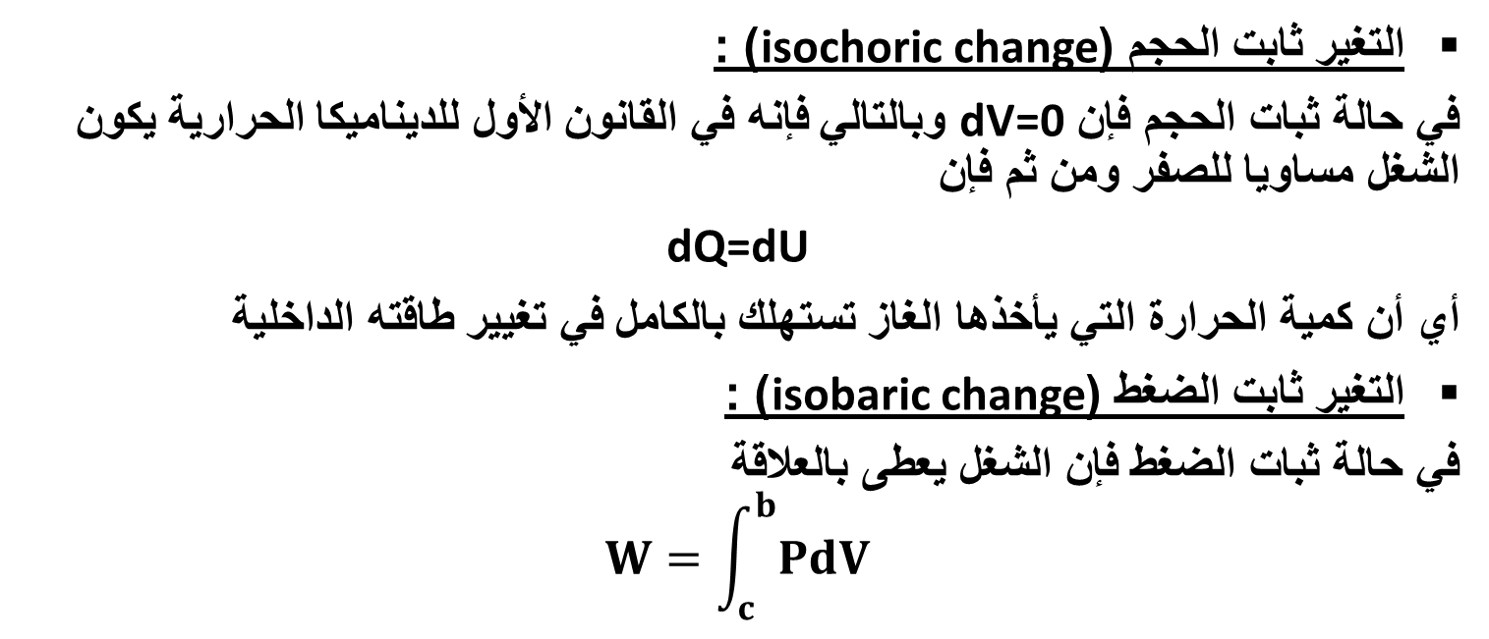
تطبيقات على القانون الأول للديناميكا الحرارية
التغير ثابت الحجم (isochoric change) :
في حالة ثبات الحجم فإن dV=0 وبالتالي فإنه في القانون الأول للديناميكا الحرارية يكون الشغل مساويا للصفر ومن ثم فإن
dQ=dU
أي أن كمية الحرارة التي يأخذها الغاز تستهلك بالكامل في تغيير طاقته الداخلية
التغير ثابت الضغط (isobaric change) :
في حالة ثبات الضغط فإن الشغل يعطى بالعلاقة
$$W=\int_{c}^{b}{PdV}$$

Slide 3
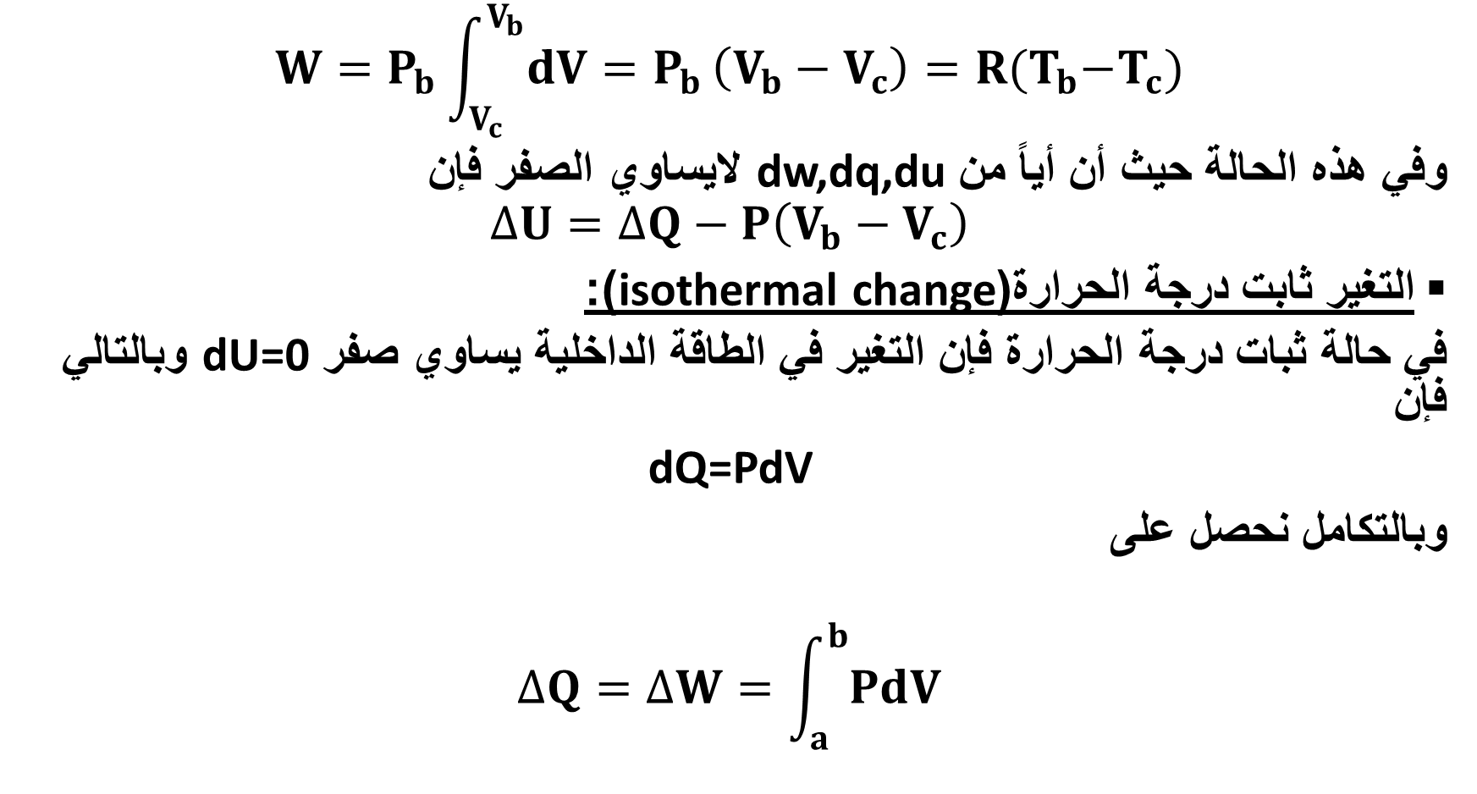
$$W=P_{b}\int_{V_{c}}^{V_{b}}{dV=P_{b}}\left(V_{b}−V_{c}\right)=R(T_{b}{−T}_{c})$$
وفي هذه الحالة حيث أن أياً من dw,dq,du لايساوي الصفر فإن
$$∆U=∆Q−P\left(V_{b}−V_{c}\right)$$
التغير ثابت درجة الحرارة(isothermal change):
في حالة ثبات درجة الحرارة فإن التغير في الطاقة الداخلية يساوي صفر dU=0 وبالتالي فإن
dQ=PdV
وبالتكامل نحصل على
$$∆Q=∆W=\int_{a}^{b}{PdV}$$

Slide 4
لكننا نعرف أن PV=nRT أي أن P=nRT/V ومن ثم فإن

Slide 5
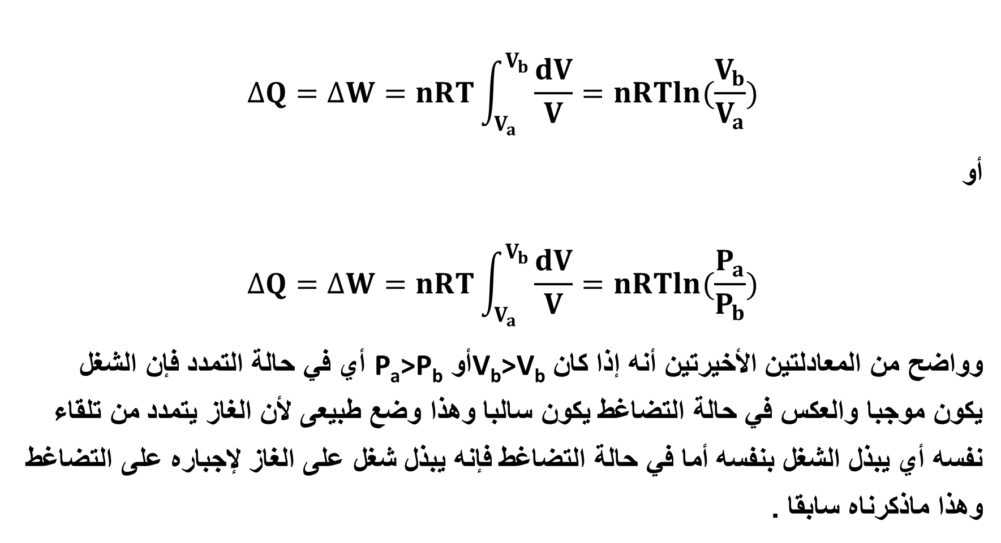
$$∆Q=∆W=nRT\int_{V_{a}}^{V_{b}}{\frac{dV}{V}}=nRTln(\frac{V_{b}}{V_{a}})$$
أو
$$∆Q=∆W=nRT\int_{V_{a}}^{V_{b}}{\frac{dV}{V}}=nRTln(\frac{P_{a}}{P_{b}})$$
وواضح من المعادلتين الأخيرتين أنه إذا كان V_{b}>V_{b}أو P_{a}>P_{b} أي في حالة التمدد فإن الشغل يكون موجبا والعكس في حالة التضاغط يكون سالبا وهذا وضع طبيعى لأن الغاز يتمدد من تلقاء نفسه أي يبذل الشغل بنفسه أما في حالة التضاغط فإنه يبذل شغل على الغاز لإجباره على التضاغط وهذا ماذكرناه سابقا .

Slide 6
التغير ثابت كمية الحرارة (adiabatic change):
في هذا التغير تكون dQ=0 وهذا التغير يحدث بدون أي تبادل حراري مع الوسط الخارجي ولذلك تبقى كمية الحرارة ثابتة وبإستخدام القانون الأول للديناميكا الحرارية نجد أن
dU=-dW=-PdV
وهذا يعني أنه أثناء التمدد تكون dW موجبة كما ذكرنا سابقة والذي يعنى أيضا أن التغير في الطاقة الداخلية يكون سالبا أي يحدث إنخفاض في درجة الحرارة والعكس في حالة التضاغط فإن الشغل المبذول على الغاز يكون سالبا أي أن التغير في الطاقة الداخلية يكون موجبا وهذا يعنى إرتفاع في درجة الحرارة, ولتفسير ذلك فإننا نستطيع القول أنه أثناء التمدد فإن الغاز يحتاج طاقة لعمل هذا التمدد وهذه الطاقة يسحبها من الطاقة الداخلية للغاز والذي يؤدي إلى إنخفاض في درجة الحرارة وكذلك في حالة التضاغط فإننا نعطي للغاز كمية من الطاقة على هيئة شغل لايجد الغاز متنفس فيها إلا أن يستخدمها في زيادة طاقته الداخلية مما يؤدي إلى إرتفاع درجة حرارته.

Slide 7
السعات الحرارية للغاز المثالي والعلاقة بينها:
تعرف الحرارة النوعية لأي مادة على أنها كمية الحرارة اللازمة لرفع درجة وحدة الكتل وحدة واحدة من درجات الحرارة ووحدة الكتل هنا هي الجرام في النظام الفرنسي أو الكيلوجرام في النظام الدولي أو الباوند في النظام البريطاني أما وحدة درجات الحرارة فهي أي وحدة درجة حرارة تؤخذ في الاعتبار تبعا لنظام الوحدات وهي عادة إما مئوية أو مطلقة في النظامين الفرنسي والدولي أو فهرنهيتيه في النظام البريطاني. وتعرف السعة الحرارية على أنها كمية الحرارة اللازمة لرفع كتلة معينة درجة مطلقة واحدة فإذا كانت هذه الكتلة m وكانت C هي السعة الحرارية فإن

Slide 8
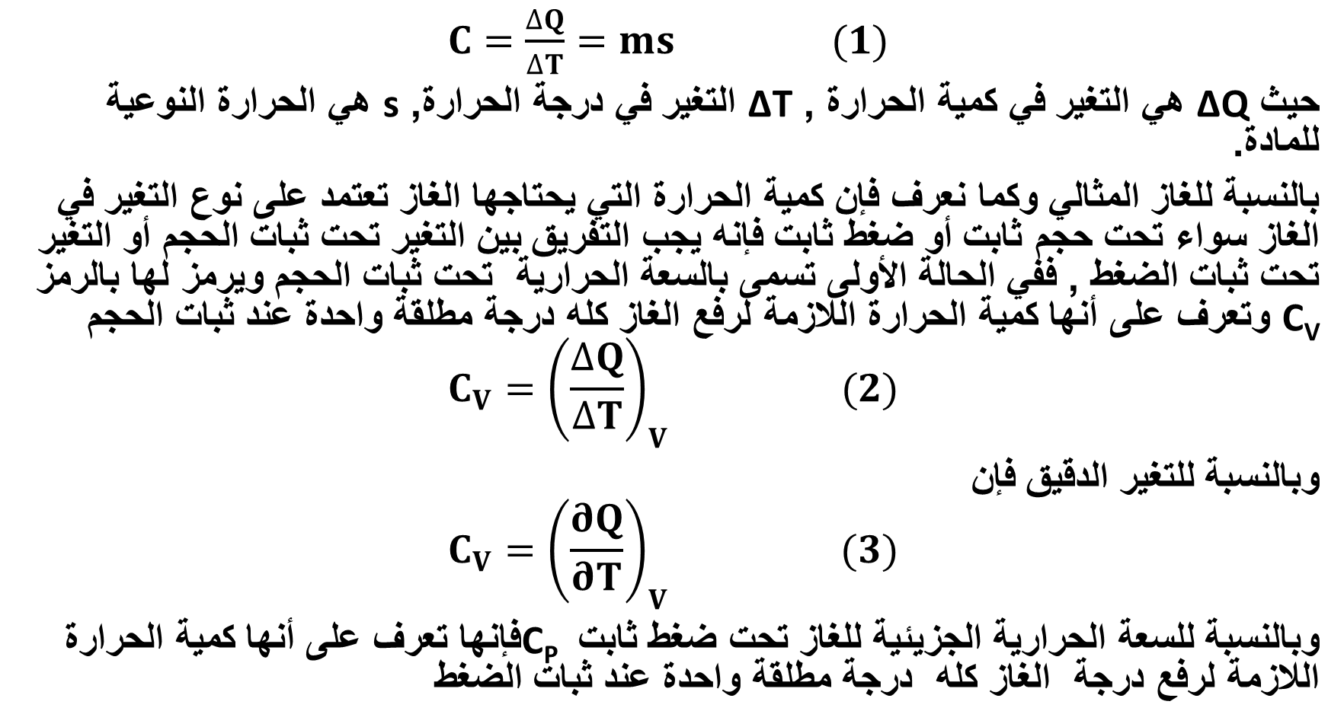
$C=\frac{∆Q}{∆T}=ms (1)$
حيث QΔ هي التغير في كمية الحرارة , TΔ التغير في درجة الحرارة, s هي الحرارة النوعية للمادة.
بالنسبة للغاز المثالي وكما نعرف فإن كمية الحرارة التي يحتاجها الغاز تعتمد على نوع التغير في الغاز سواء تحت حجم ثابت أو ضغط ثابت فإنه يجب التفريق بين التغير تحت ثبات الحجم أو التغير تحت ثبات الضغط , ففي الحالة الأولى تسمى بالسعة الحرارية تحت ثبات الحجم ويرمز لها بالرمز C_{V} وتعرف على أنها كمية الحرارة اللازمة لرفع الغاز كله درجة مطلقة واحدة عند ثبات الحجم
$$C_{V}={\left(\frac{∆Q}{∆T}\right)}_{V} (2)$$
وبالنسبة للتغير الدقيق فإن
$$C_{V}={\left(\frac{∂Q}{∂T}\right)}_{V} (3)$$
وبالنسبة للسعة الحرارية الجزيئية للغاز تحت ضغط ثابت C_{P} فإنها تعرف على أنها كمية الحرارة اللازمة لرفع درجة الغاز كله درجة مطلقة واحدة عند ثبات الضغط

Slide 9
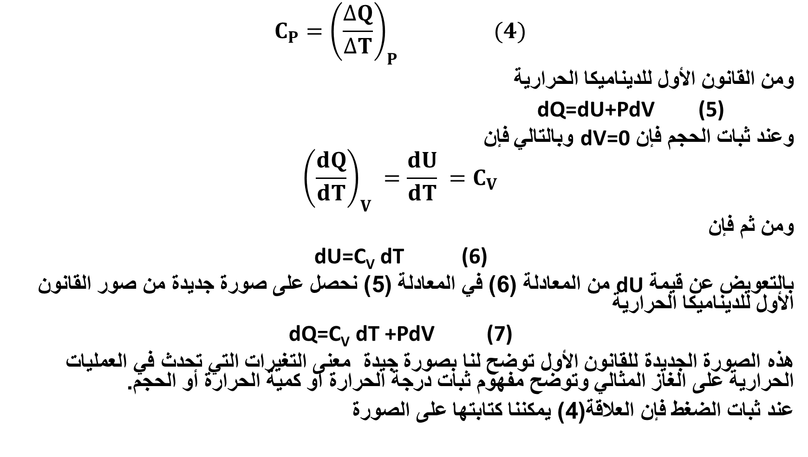
$$C_{P}={\left(\frac{∆Q}{∆T}\right)}_{P} (4)$$
ومن القانون الأول للديناميكا الحرارية
(5) dQ=dU+PdV
وعند ثبات الحجم فإن dV=0 وبالتالي فإن
$${\left(\frac{dQ}{dT}\right)}_{V} =\frac{dU}{dT} =C_{V}$$
ومن ثم فإن
dU=C_{V} dT (6)
بالتعويض عن قيمة dU من المعادلة (6) في المعادلة (5) نحصل على صورة جديدة من صور القانون الأول للديناميكا الحرارية
dQ=C_{V} dT +PdV (7)
هذه الصورة الجديدة للقانون الأول توضح لنا بصورة جيدة معنى التغيرات التي تحدث في العمليات الحرارية على الغاز المثالي وتوضح مفهوم ثبات درجة الحرارة او كمية الحرارة أو الحجم.
عند ثبات الضغط فإن العلاقة(4) يمكننا كتابتها على الصورة

Slide 10
dQ=C_{P} dT (8)
بالتعويض من (8) في (7) نحصل على
(9) C_{P} dT- C_{V}dT =PdV
لكن من القانون العام للغازات المثالية بما أنه لواحد جرام جزيئي PV=nRT فعند ثبات الضغط نحصل على
PdV=nRdT (10)
بالتعويض من (10) في (9) والقسمة على dT نحصل على العلاقة بين السعتين االحرايتين للغاز المثالي
C_{P} dT- C_{V}dT =nR dT (11)
C_{P} - C_{V} =nR (11a)
بالقسمة على n في كلا الطرفين في المعادلة الأخيرة نحصل على
c_{p} - c_{v} = R (11b)

Slide 11
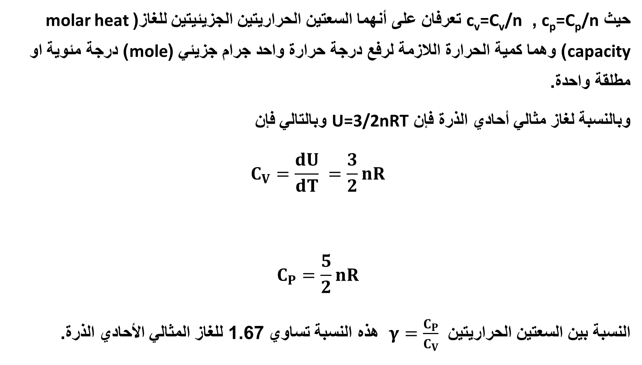
حيث c_{p}=C_{p}/n, c_{v}=C_{v}/n تعرفان على أنهما السعتين الحراريتين الجزيئيتين للغاز(molar heat capacity) وهما كمية الحرارة اللازمة لرفع درجة حرارة واحد جرام جزيئي (mole) درجة مئوية او مطلقة واحدة.
وبالنسبة لغاز مثالي أحادي الذرة فإن U=3/2nRT وبالتالي فإن
$$C_{V}=\frac{dU}{dT} =\frac{3}{2}nR$$
$$C_{P}=\frac{5}{2}nR$$
النسبة بين السعتين الحراريتين $γ=\frac{C_{P}}{C_{V}}$ هذه النسبة تساوي 1.67 للغاز المثالي الأحادي الذرة.

Slide 12
المعادلة البارامترية للتغير مع ثبات درجة الحرارة للغاز المثالي(معادلة بواسون):
هذه المعادلة تربط بين الحجم والضغط عند ثبات كمية الحرارة, فمن القانون الأول للديناميكا الحرارية وعند ثبات كمية الحرارة فإن dQ=0 وبالتالي فإن
0=C_{V}dT+PdV (12)
لكنه من القانون العام للغازات المثالية PV=RT وبتفاضل هذه المعادلة نحصل على
PdV+VdP=nRdT
أي أن
dT=(PdV+VdP)/nR
وحيث أن nR=C_{P}-C_{V} بالتعويض في المعادلة(12) عن dT , nR نحصل على

Slide 13
C_{V}(Pdv+VdP)+(C_{P}-C_{V})PdV=0
بالقسمة على C_{V} نحصل على
dP/P+γdV/V=0
بالتكامل نحصل على
ln(P)+γln(V)=const.
ومن ثم
PV^{γ}=const. (13)
المعادلة (13) تسمى بمعادلة بواسون وهي ذات أهمية بالغة في تطبيقات الديناميكا الحرارية كما سوف يتضح لنا فيما بعد ويمكن كتابتها في الصورة TV^{γ-1}=const.

Slide 14
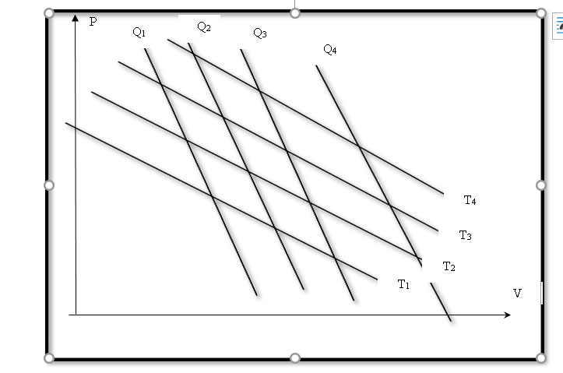
ميل المنحنيات ثابتة درجة الحرارة وثابتة كمية الحرارة:

Slide 15
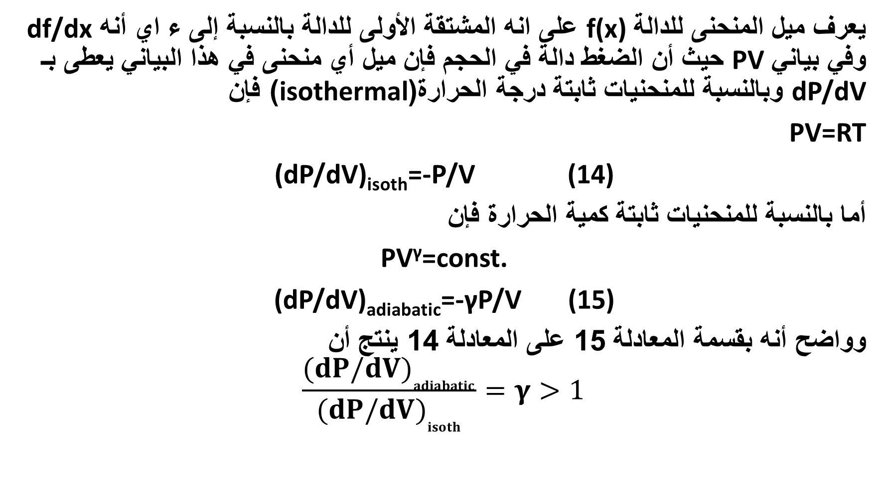
يعرف ميل المنحنى للدالة f(x) على انه المشتقة الأولى للدالة بالنسبة إلى ء اي أنه df/dx وفي بياني PV حيث أن الضغط دالة في الحجم فإن ميل أي منحنى في هذا البياني يعطى بـ dP/dV وبالنسبة للمنحنيات ثابتة درجة الحرارة(isothermal) فإن
PV=RT
(dP/dV)_{isoth}=-P/V (14)
أما بالنسبة للمنحنيات ثابتة كمية الحرارة فإن
PV^{γ}=const.
(dP/dV)_{adiabatic}=-γP/V (15)
وواضح أنه بقسمة المعادلة 15 على المعادلة 14 ينتج أن
$$\frac{{(dP/dV)}_{adiabatic}}{{(dP/dV)}_{isoth}}=γ>1$$

Slide 16
أي أن ميل المنحنى الأدياباتيكي أكبر من ميل المنحنى ألأيزوثيرمي- كما بالشكل(6) فإنه هناك مجموعتان من المنحنيات هي:
منحنيات تمثل بالمعادلة PV=const. وهي المنحنيات ثابتة درجة الحرارة(T₁,T₂….)
منحنيات تمثل بالمعادلة PV^{γ}=const. وهي المنحنيات ثابتة كمية الحرارة(Q₁,Q₂…)
ويلاحظ مايلي:
منحنيات أي من المجموعتين تلتقي مع منحنيات المجموعة الثانية- ويلاحظ أنه في إتجاه تزايد الحجم على أي منحنى ثابت كمية الحرارة تتناقص درجة الحرارة وذلك لأن الشغل المبذول بواسطة الغاز يكون على حساب طاقته الداخلية وبالتالي تقل درجة الحرارة (T₁<T₂<T₃…..).
كذلك في إتجاه تزايد الحجم على أي منحنى ثابت درجة الحرارة – يمتص الغاز كميات متزايدة من كمية الحرارة لتعويض الشغل المبذول بواسطته حتى تظل درجة حرارته ثابتة أي أن (Q₁<Q₂<Q₃…..).

Slide 17
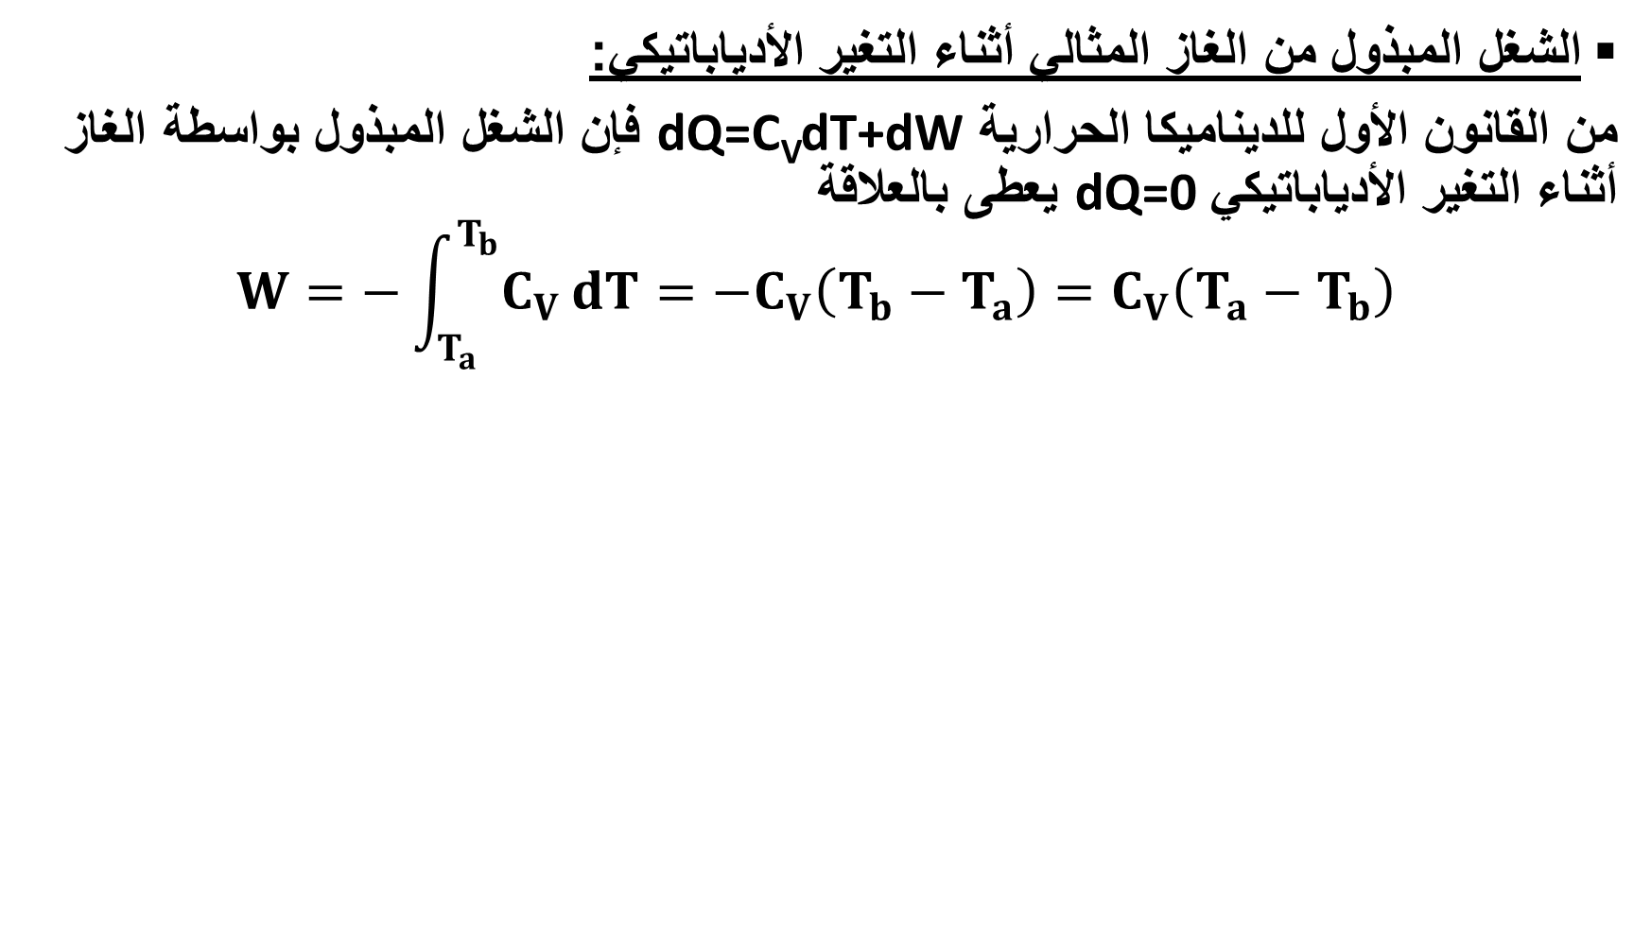
الشغل المبذول من الغاز المثالي أثناء التغير الأدياباتيكي:
من القانون الأول للديناميكا الحرارية dQ=C_{V}dT+dW فإن الشغل المبذول بواسطة الغاز أثناء التغير الأدياباتيكي dQ=0 يعطى بالعلاقة
$$W=−\int_{T_{a}}^{T_{b}}{C_{V}}dT=−C_{V}\left(T_{b}−T_{a}\right)=C_{V}\left(T_{a}−T_{b}\right)$$

